Slide 1
Datová a informační základna pro management pandemie COVID-19
Stav epidemie k 23.6. 2021
– přehled aktuálních dat a trendů –

Slide 2
Počty realizovaných PCR testů v čase
Počet PCR testů je v uplynulých týdnech přibližně stabilní, což umožňuje relevantní analýzu časových trendů.
Průměrný záchyt | Průměrný záchyt | Průměrný záchyt | Průměrný záchyt | Průměrný záchyt | Průměrný záchyt
9. 5.–15. 5. | 16. 5.–22. 5. | 23. 5.–29. 5. | 30. 5.–5. 6. | 6. 6.–12. 6. | 13. 6.–19. 6.
15 336 testů | 21 486 testů | 18 020 testů | 21 385 testů | 21 789 testů | 25 215 testů
+39,8% |  | -16,1% |  | +18,6% |  | +1,9% |  | +15,7%

Slide 3
Podíl pozitivních testů: diagnostické a klinické indikace
Datum* | Podíl pozitivních případů
13.06.2021 | 0,6%
14.06.2021 | 0,7%
15.06.2021 | 0,8%
16.06.2021 | 0,8%
17.06.2021 | 0,8%
18.06.2021 | 0,7%
19.06.2021 | 0,7%
Průměrný podíl za posledních 7 dní | 0,7%
*Stav po aktualizaci dat za předchozí den.
Podíl pozitivních případů v ČR

Slide 4
Podíl pozitivních testů: epidemiologické indikace
Datum* | Podíl pozitivních případů
13.06.2021 | 0,3%
14.06.2021 | 0,2%
15.06.2021 | 0,4%
16.06.2021 | 0,2%
17.06.2021 | 0,2%
18.06.2021 | 0,2%
19.06.2021 | 0,3%
Průměrný podíl za posledních 7 dní | 0,3%
*Stav po aktualizaci dat za předchozí den.
Podíl pozitivních případů v ČR

Slide 5
Epidemie na populační úrovni prokazatelně stále zpomaluje, rovněž klesá zátěž nemocnic
Průměrný počet nově prokázaných případů onemocnění klesl
pod 130 denně. Relativní pozitivita indikovaných testů dosáhla velmi nízkých a bezpečných hodnot. Významný je i pokles nově nakažených potenciálně zranitelných skupin obyvatel. V důsledku toho významně klesá zátěž nemocnic. Reprodukční číslo osciluje mezi 0,70 – 0,80.
Pokles je nadále patrný u všech věkových kategorií dětí i dospělých.

Slide 6
Počty COVID-19 pozitivních v ČR na 100 000 v populaci
Populační zátěž klesá ve všech věkových kategoriích dospělých,
významně i v kategoriích seniorního věku – vliv očkování
Počet COVID-19 pozitivních na 100 000 osob v dané věkové skupině v populaci (suma za celý časový úsek)

Slide 7
Počty COVID-19 pozitivních v ČR na 100 000 v populaci
Populační zátěž klesá ve všech věkových kategoriích dětí.
Od 26. 4. MŠ otevřeny zcela, SŠ a VOŠ praktické vyučování v PLK, HKK, KVK od 3. 5. dále STC, LBK, PAK, PHA s rozšířením rotační výuky 2. st. ZŠ a od 10. 5. ve zbývajících krajích
Od 1. 3. přerušení veškeré prezenční výuky
12. 4. otevřeny MŠ pro předškolní děti, návrat 1. stupně ZŠ v rotačním režimu
Počet COVID-19 pozitivních na 100 000 osob v dané věkové skupině v populaci (suma za celý časový úsek)
Zdroj: ISIN – Informační systém infekční nemocí

Slide 8
Vývoj počtů pozitivních diagnóz stále ukazuje na pokračující zpomalování epidemie
Průměrný záchyt |  |  | Průměrný záchyt |  |  | Průměrný záchyt |  |  | Průměrný záchyt |  |  | Průměrný záchyt
18. 5.–24. 5. |  |  | 25. 5.–31. 5. |  |  | 1. 6.–7. 6. |  |  | 8. 6.–14. 6. |  |  | 15. 6.–22. 6.
650 případů |  |  | 429 případů |  |  | 302 případů |  |  | 185 případů |  |  | 125 případů
 |  | -34.0 % |  |  | -29.6 % |  |  | -38.7 % |  |  | -32.4 %
Aktuální odhad R pro ČR: 0,83

Slide 9
Na významném zpomalení šíření epidemie
se podstatně podílí postupující vakcinace
Proočkovanost seniorních skupin obyvatel (70+) společně s přirozenou ochranou danou nedávno prodělaným onemocněním přesahuje 80 % daných populačních kohort. Tento fakt významně snižuje zátěž nemocnic, klesají počty nově hospitalizovaných a potenciálně zranitelných pacientů. Kalkulováno na celé dospělé populaci ČR dosahuje tato ochrana téměř k 60 %.
K 22.6. bylo 55,5 % osob ve věku 18+ je očkováno alespoň 1. dávkou
a 31,0 % má očkování ukončené.

Slide 10
Stav očkování obyvatel v ČR k 22. 6. 2021
Osoby na 100 obyvatel (% populace)
*
Obyvatelstvo
k 1. 1. 2021
10 701 777
8 683 168
8 878 184
447 526
1 038 378
672 418
625 465
669 733
691 083
882 586
893 321
753 310
718 931
1 485 433
1 823 593
* osoby, které nebyly očkovány a ani nejsou přihlášeny k očkování a kdykoliv v minulosti prodělali onemocnění COVID-19 podle dat ISIN
Zdroj dat: Centrální rezervační systém; ISIN / COVID-19 - Informační systém infekční nemoci

Slide 11
Zájem o očkování, stav k 22. 6. 2021
ČR má dostatečnou rychlost očkování a dostatek látek, aby v červenci dosáhla EU cíle
(70 % alespoň první dávkou v dospělé populaci)

Slide 12
Očkovaní 18 a více let – přehled podle regionů
Stav k
22. 6. 2021
Kraj podle místa bydliště | Osoby v populaci k 1.1.2021 | Očkovaní 18+ celkem (osoby)* |  | Dokončené očkování*
 |  | osoby | % populace 18+ | osoby | % očkovaných | % populace 18+
Hlavní město Praha | 1 091 236 | 612 492 | 56,1 % | 316 955 | 51,7 % | 29,0 %
Středočeský kraj | 1 107 080 | 630 693 | 57,0 % | 345 914 | 54,8 % | 31,2 %
Jihočeský kraj | 522 732 | 302 985 | 58,0 % | 173 045 | 57,1 % | 33,1 %
Plzeňský kraj | 482 648 | 259 979 | 53,9 % | 151 235 | 58,2 % | 31,3 %
Karlovarský kraj | 240 533 | 129 235 | 53,7 % | 74 678 | 57,8 % | 31,0 %
Ústecký kraj | 660 755 | 360 844 | 54,6 % | 209 726 | 58,1 % | 31,7 %
Liberecký kraj | 357 065 | 194 113 | 54,4 % | 103 810 | 53,5 % | 29,1 %
Královéhradecký kraj | 448 914 | 251 955 | 56,1 % | 150 004 | 59,5 % | 33,4 %
Pardubický kraj | 424 412 | 223 988 | 52,8 % | 129 451 | 57,8 % | 30,5 %
Kraj Vysočina | 414 458 | 242 855 | 58,6 % | 133 492 | 55,0 % | 32,2 %
Jihomoravský kraj | 969 917 | 537 043 | 55,4 % | 301 686 | 56,2 % | 31,1 %
Olomoucký kraj | 513 378 | 265 269 | 51,7 % | 153 584 | 57,9 % | 29,9 %
Zlínský kraj | 475 182 | 256 058 | 53,9 % | 141 668 | 55,3 % | 29,8 %
Moravskoslezský kraj | 974 858 | 507 722 | 52,1 % | 296 043 | 58,3 % | 30,4 %
neuvedeno | - | 45 699 | - | 12 429 | 27,2 % | -
ČR | 8 683 168 | 4 820 930 | 55,5 % | 2 693 720 | 55,9 % | 31,0 %
* Celkem bylo u osob ve věku 18+ aplikováno 7 431 156 dávek, z toho 2 693 720 jsou dávky druhé/konečné.

Slide 13
Datová a informační základna pro management pandemie COVID-19
Vývoj v regionech

Slide 14
Klesající počty denně nově potvrzených případů snižují rozdíly mezi jednotlivými regiony. Počty nových případů vysoce pravděpodobně klesnou v celé ČR k desítkám denně.
Dlouhodobě virová zátěž klesá ve všech regionech, v nízkých počtech záchytů nákazy se řada regionů již nyní dostává k jednotkám případů denně. V takové situaci nelze další prudký pokles již očekávat, naopak počty potvrzených případů začnou s vysokou pravděpodobností v nízkých hodnotách oscilovat. Na regionální
a zejména subregionální úrovni tak může dočasně i narůstat reprodukční číslo.
Spíše než populační ukazatele dynamiky šíření epidemie nabývá na významu sledování potenciálně rizikových nákaz (nákaza po vakcinaci, riziko importu mutací, reinfekce, apod.) a včasná identifikace potenciálně rizikových událostí a ohnisek.

Slide 15
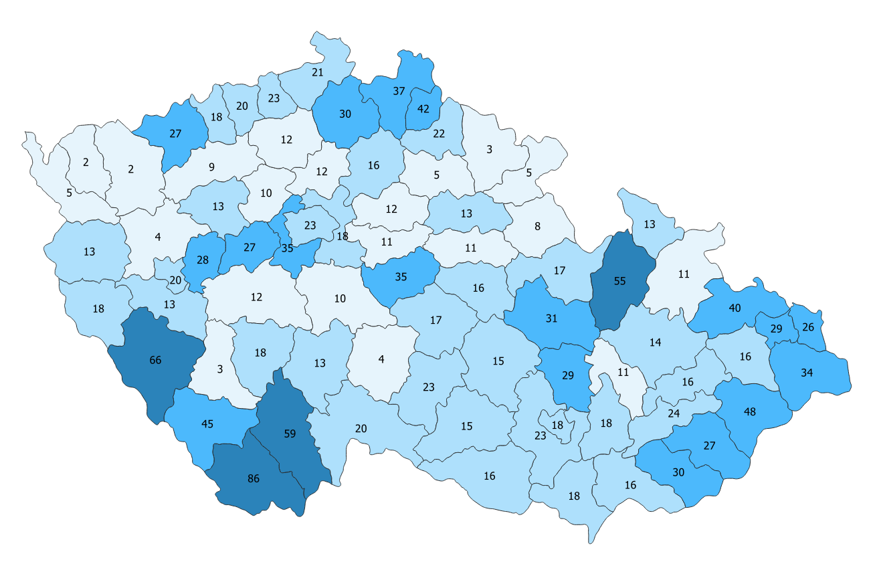
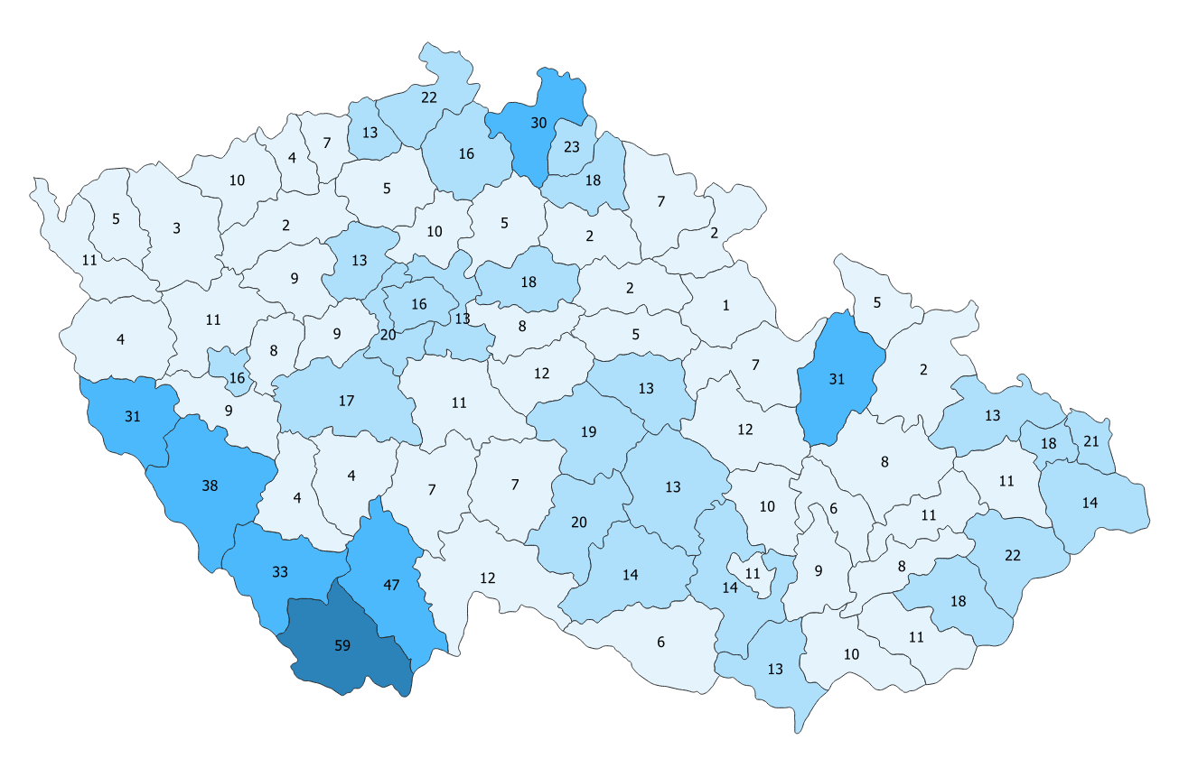
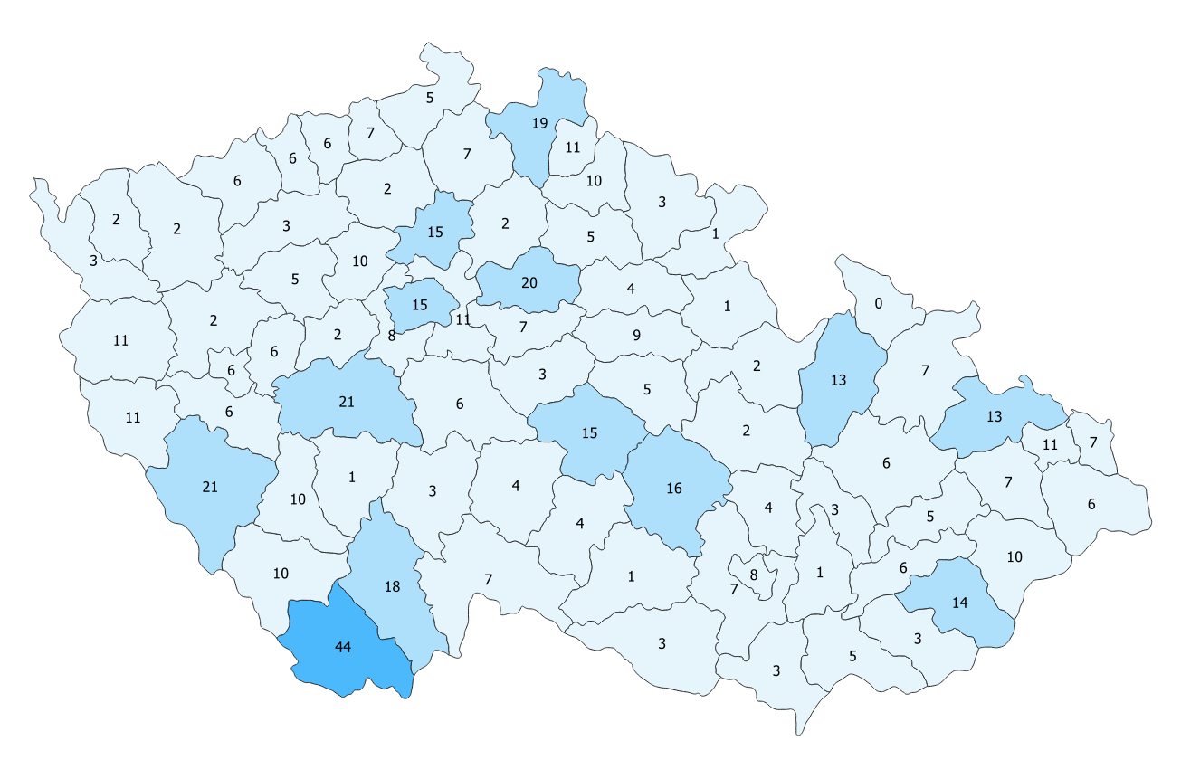
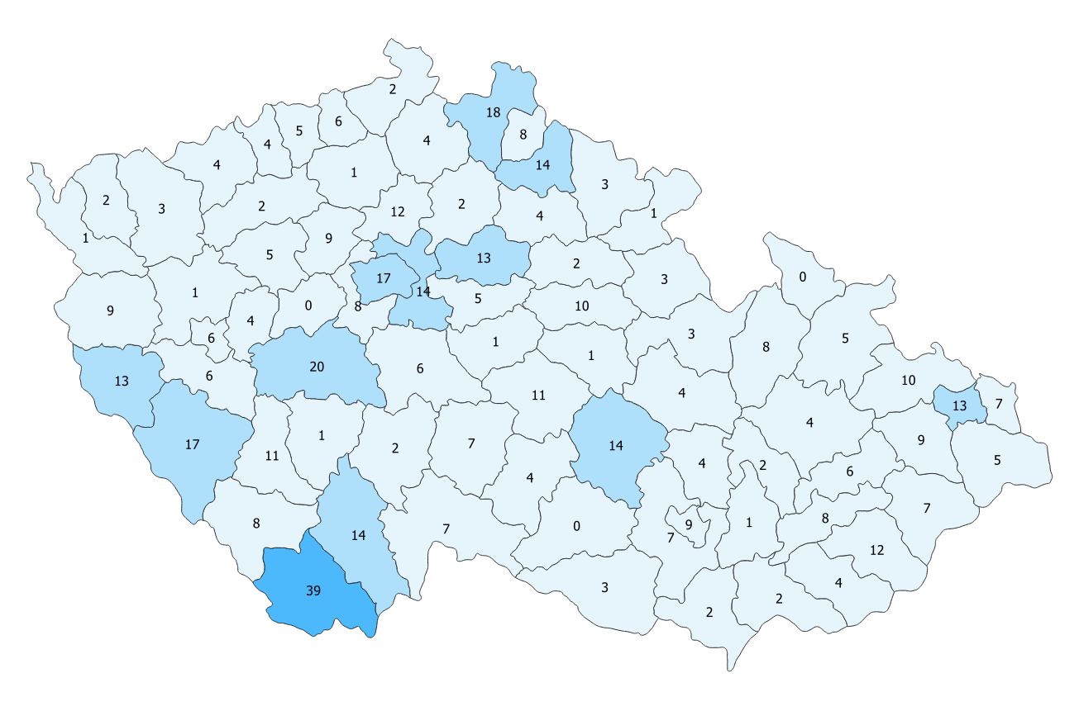
7 denní počet nových případů (na 100 000 obyv.) v okresech
5.6.2021
12.6.2021
K významném poklesu virové zátěže dochází i v regionech, kde v posledních týdnech přetrvávaly vyšší počty nových případů – tedy v JČK, LBK a ZLK. Na úrovni celých krajů není pozorován žádný rizikový vývoj, potenciálně rizikové trendy jsou registrovány pouze na úrovni okresů nebo spíše ORP. Žádný z okresů dlouhodobě v hodnotách epidemických indikátorů neroste, rizikové výkyvy jsou dočasné.
<12.5
12.5 - 25
25 - 50
50 – 100
100 – 200
19.6.2021
21.6.2021
200 – 300
300 – 400
400 – 500
500 – 600
> 600

Slide 16
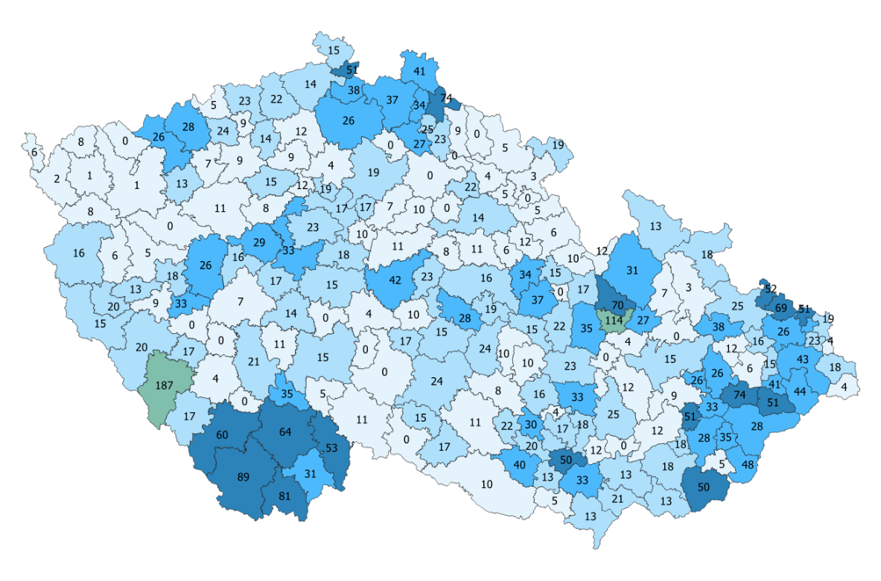
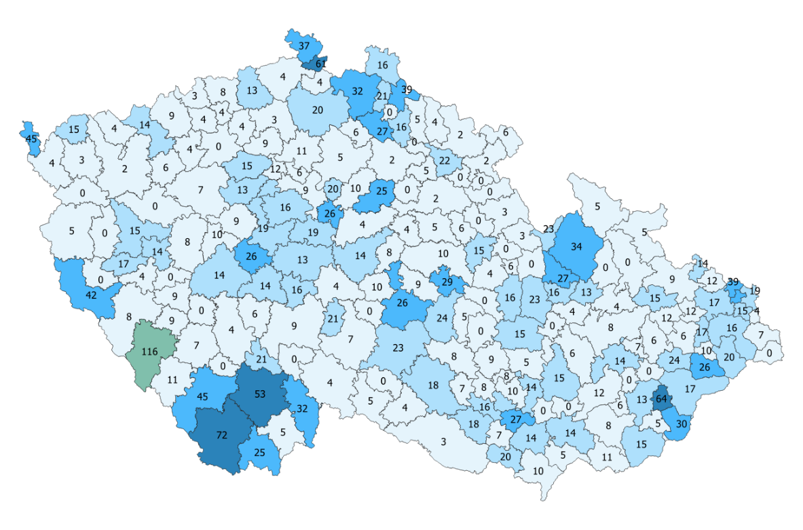
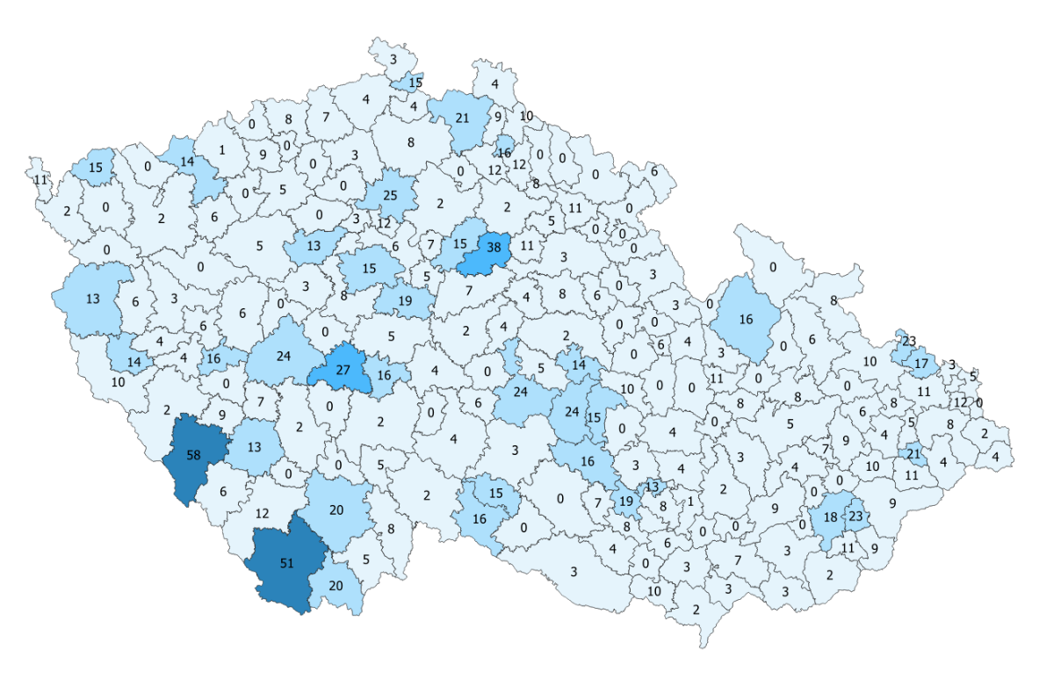
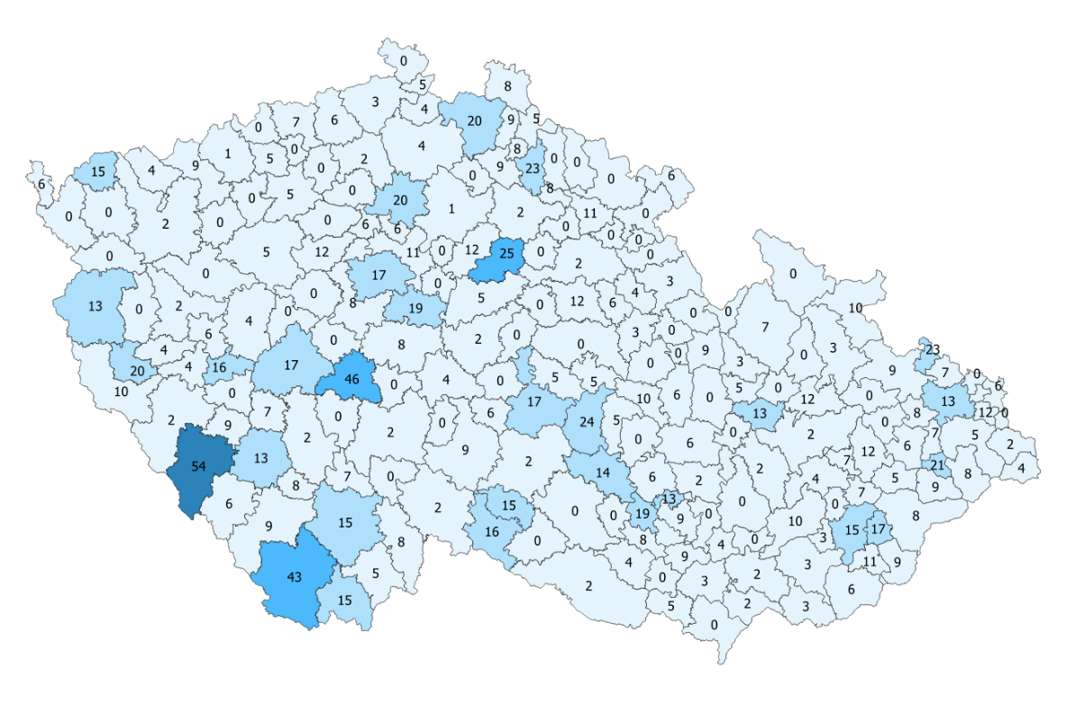
7 denní počet nových případů (na 100 000 obyv.) v ORP
5.6.2021
12.6.2021
K významném poklesu virové zátěže dochází i v regionech, kde v posledních týdnech přetrvávaly vyšší počty nových případů – tedy v JČK, LBK a ZLK. Na úrovni celých krajů není pozorován žádný rizikový vývoj, potenciálně rizikové trendy jsou registrovány pouze na úrovni okresů nebo spíše ORP. Žádný z okresů dlouhodobě v hodnotách epidemických indikátorů neroste, rizikové výkyvy jsou dočasné.
<12.5
12.5 - 25
25 - 50
50 – 100
100 – 200
19.6.2021
21.6.2021
200 – 300
300 – 400
400 – 500
500 – 600
> 600

Slide 17
Mezi regiony se postupně zmenšují rozdíly
v celkové virové zátěži
Téměř všechny regiony klesly významně pod hranici týdenních záchytů nákazy 10/100 tis. obyvatel.
Dlouhodobě zátěž klesá ve všech regionech, vývoj se blíží ke stavu, kdy další masivní pokles již nebude možný: denně budou diagnostikovány nižší desítky případů a v tomto stavu „rovnováhy“ bude nezbytné sledovat hlavně rizikové záchyty nemoci.

Slide 18
Zátěž regionů ve vzájemném srovnání krajů k 22.6.
Název kraje | 7denní počet nových případů na 100 tis. obyv. | 14denní počet nových případů na 100 tis. obyv.
Hlavní město Praha | 17.2 | 29.3
Liberecký kraj | 9.0 | 29.6
Jihočeský kraj | 9.0 | 29.2
Moravskoslezský kraj | 8.2 | 19.4
Středočeský kraj | 8.2 | 17.2
Zlínský kraj | 7.9 | 19.1
Jihomoravský kraj | 5.7 | 14.1
Kraj Vysočina | 5.7 | 15.7
Plzeňský kraj | 5.4 | 18.3
Pardubický kraj | 4.0 | 9.2
Ústecký kraj | 3.8 | 10.6
Olomoucký kraj | 3.3 | 12.5
Královéhradecký kraj | 1.5 | 4.9
Karlovarský kraj | 0.7 | 6.1
ČR | 7.5 | 17.9
Regiony, u kterých byly počty nových případů v posledním období rizikově zvýšené, významně klesají (LBK, JČK, ZLK).
Naopak nově v posledních dnech hodnoty ukazatelů oscilují bez dalšího poklesu
v Praze.
Celková hodnota za ČR poklesla
pod 10 případů / 100 tis. obyv. za 7 dní

Slide 19
Aktuální vývoj zátěže v Praze: stagnace až návrat k mírnému růstu
Průměrný záchyt |  |  | Průměrný záchyt |  |  | Průměrný záchyt |  |  | Průměrný záchyt |  |  | Průměrný záchyt
18. 5.–24. 5. |  |  | 25. 5.–31. 5. |  |  | 1. 6.–7. 6. |  |  | 8. 6.–14. 6. |  |  | 15. 6.–21. 6.
75 případů |  |  | 47 případů |  |  | 43 případů |  |  | 26 případů |  |  | 33 případů
 |  | -37.3 % |  |  | -8.5 % |  |  | -39.5 % |  |  | +26.9 %
Aktuální odhad R: 1,22

Slide 20
Aktuální vývoj zátěže v Praze: srovnání dle věkových kategorií
Nadprůměrná a rostoucí virová zátěž je v Praze identifikována ve věkových kategoriích 16 – 19 let a zejména 20 – 29 let

Slide 21
R (zjednodušený výpočet) - 7 denní úseky: srovnání krajů k 22.6.
14.6.2021
22.6.2021
Hodnota reprodukčního čísla je < 1 ve většině krajů. V Hlavním městě Praha je reprodukční číslo > 1 vlivem fluktuací v záchytu nemocných, zatím nejde o trvalejší trend.
Epidemie klesá a v důsledku toho se zmenšují rozdíly mezi regiony. S klesající virovou náloží nabývá na významu hodnocení rozdílů na úrovni okresů.

Slide 22
Relativní pozitivita testů s diagnostickou/epidemiologickou indikací za 7 dní
13.4.2021
8.5.2021
29.5.2021
21.6.2021
Relativní pozitivita diagnosticky a klinicky indikovaných testů a testů z epidemiologické indikace klesla od počátku května ve všech regionech.
Všechny kraje vykazují hodnoty tohoto indikátoru pod 1,5%. S klesající virovou náloží nabývá na významu hodnocení rozdílů na úrovni okresů či ORP, nikoli krajů.

Slide 23
Datová a informační základna pro management pandemie COVID-19
Hodnocení rizik
na úrovni okresů nebo ORP

Slide 24
Při sledování úrovně rizika na úrovni okresů jsou v souladu s mezinárodními přístupy sledovány následující parametry: celkový počet nových případů za 7 dní, reprodukční číslo (7denní časové okno) a relativní pozitivita indikovaných testů (7denní časové okno).
Žádný okres nepřekročil k datu 22.6. počet týdenních záchytů 25/100tis. obyv. při prorůstové hodnotě R ≥ 0,95. K datu 22.6. překročily počet týdenních záchytů 12,5/100tis. obyv. při R ≥ 0,95 tyto okresy: Praha, Příbram, Praha-východ, Semily, Žďár n. Sázavou, Ostrava město, Domažlice.
Žádný okres nepřekročil k 22.6. počet týdenních záchytů 25/100tis. obyv. nebo 12,5/100tis. obyv. při relativní pozitivitě indikovaných testů > 4%. Blízko k této rizikové hranici nyní stojí pouze Č. Krumlov (39/100tis. obyv. za 7 dní; relativní pozitivita testů. 3,53%).

Slide 25
Nové případy za 7 dní na 100 000 obyvatel: 20 okresů s nejvyššími hodnotami k 21.6.
13.4.2021
8.5.2021
29.5.2021
21.6.2021
Počet případů za 7 dní/100 tis. obyv.
Dlouhodobě v čase signifikantně klesá i zátěž nejvíce zatížených okresů. Žádný z okresů již nepřekračuje hodnotu týdenních kumulativních záchytů 50/100tis. obyvatel.
Aktuálně největší počet potvrzených záchytů nákazy na 100tis. obyv. registruje okres Č. Krumlov - i v tomto okrese ale záchyty postupně klesají.

Slide 26
Nové případy za 7 dní na 100 000 obyvatel: 20 okresů s nejvyššími hodnotami k 21.6.
Počet případů za 7 dní/100 tis. obyv.
R
Relativní pozitivita diagnostických / epidemiologických testů (%)
Zvýrazněny jsou okresy,
u kterých je hodnota R > 0,95 spojena s relativně vysokým počtem nově potvrzených záchytů nemoci (> 12,5/100tis. obyv. za 7 dní)

Slide 27
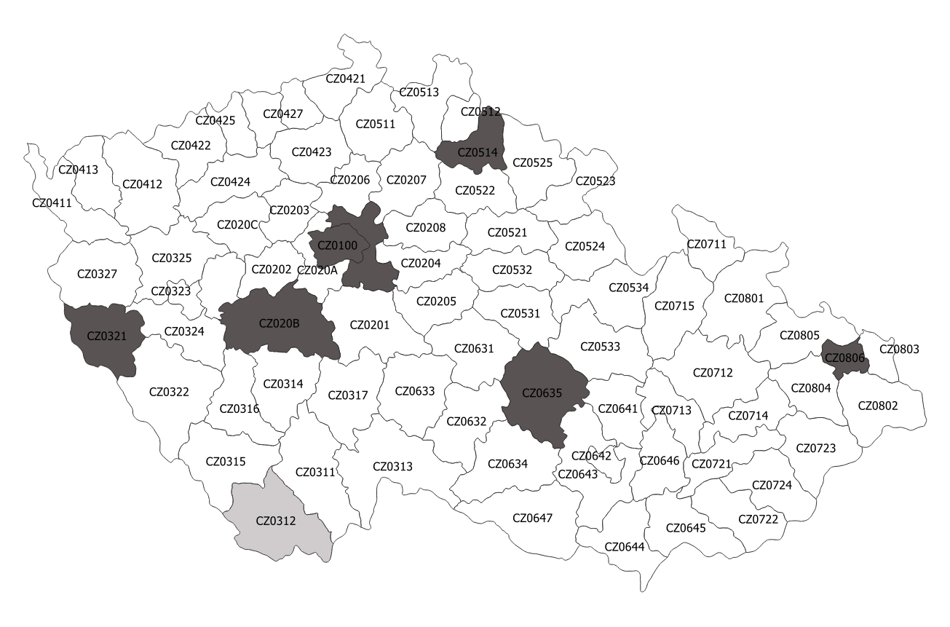
Přehled okresů s potenciálně rizikovými epidemickými hodnotami (kalkulace s hranicí týdenního záchytu 25 případů / 100tis. obyv.)
OKRESY
Český Krumlov
Praha
Praha-východ
Příbram
Domažlice
Semily
Žďár nad Sázavou
Ostrava-město
Žádný okres nepřekročil k 22.6. počet týdenních záchytů 25/100tis. obyv. při prorůstové hodnotě R.
7denní počty nových případů > 25/100tis. obyv. a s R < 0,95
7denní počty nových případů v intervalu 12,5 – 25/100tis. obyv. a s R ≥0,95
7denní počty nových případů > 25/100tis. obyv. a zároveň s R ≥0,95

Slide 28
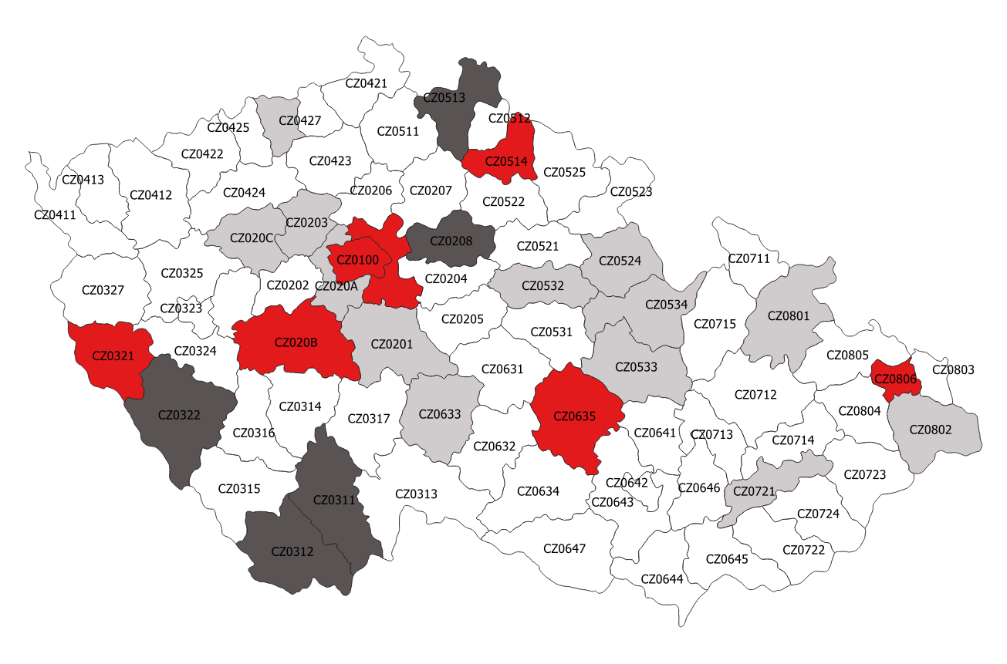
Přehled okresů s potenciálně rizikovými epidemickými hodnotami (kalkulace s hranicí týdenního záchytu 12,5 případů / 100tis. obyv.)
Benešov
Kladno
Praha-západ
Rakovník
Teplice
Rychnov nad Kněžnou
Pardubice
Svitavy
Ústí nad Orlicí
Pelhřimov
Kroměříž
Bruntál
Frýdek-Místek
Nymburk
České Budějovice
Klatovy
Liberec
Český Krumlov
Praha
Praha-východ
Příbram
Domažlice
Semily
Žďár nad Sázavou
Ostrava-město
OKRESY
R > 1,2 při 7denních počtech nových případů < 12,5/100tis. obyv.
7denní počty nových případů > 12,5/100tis. obyv. a zároveň s R < 0,95
7denní počty nových případů > 12,5/100tis. obyv. a zároveň s R ≥ 0,95

Slide 29
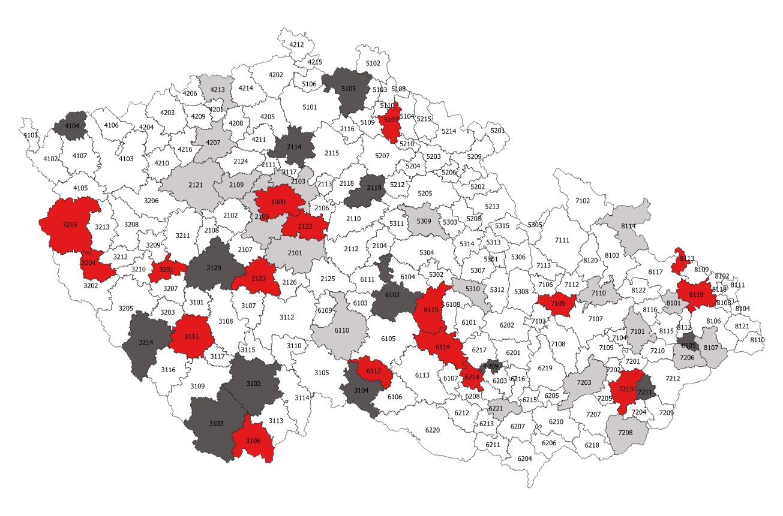
Přehled ORP s potenciálně rizikovými epidemickými hodnotami (kalkulace s hranicí týdenního záchytu 12,5 případů / 100tis. obyv.)
ORP
Praha
Říčany
Kaplice
Strakonice
Blovice
Horšovský Týn
Tachov
Semily
Telč
Velké Meziříčí
Žďár nad Sázavou
Rosice
Litovel
Zlín
Kravaře
Ostrava
Sedlčany
R > 1,2 při 7denních počtech nových případů < 12,5/100tis. obyv.
7denní počty nových případů > 12,5/100tis. obyv. a zároveň s R <0,95
7denní počty nových případů > 12,5/100tis. obyv. a zároveň s R ≥0,95

Slide 30
Datová a informační základna pro management pandemie COVID-19
Zátěž nemocnic

Slide 31
Počet nově nakažených potenciálně zranitelných pacientů setrvale klesá a snižuje tak zátěž nemocnic. Jde o efekt postupující vakcinace.
Nově diagnostikovaní ve věku 65+
Za uplynulé 3 dny: | 38
Za uplynulých 7 dní: | 99
Za uplynulých 14 dní: | 209
Populace seniorů 65+ let

Slide 32
Aktuální počty hospitalizovaných pacientů klesají a roste i dostupná kapacita lůžek, včetně JIP
Stav k | 21.06.2021
Celkem v nemocnici: | 73
Z toho JIP: | 16
Z toho UPV: | 7
Z toho ECMO: | 0

Slide 33
V týdenním srovnání počty hospitalizací v ČR klesají
Průměrný stav |  |  | Průměrný stav |  |  | Průměrný stav |  |  | Průměrný stav |  |  | Průměrný stav
17. 5.–23. 5. |  |  | 24. 5.–30. 5. |  |  | 31. 5.–6. 6. |  |  | 7. 6.–13. 6. |  |  | 14. 6.–20. 6.
1 081 případů |  |  | 676 případů |  |  | 404 případů |  |  | 222 případů |  |  | 109 případů
 |  | -37.5 % |  |  | -40.2 % |  |  | -45.0 % |  |  | -50.9 %
Pacienti hospitalizovaní v nemocnicích regionu
Reálné hodnoty
R = 0,90
R = 0,70
Predikovaný počet pacientů

Slide 34
V týdenním srovnání počty hospitalizací na JIP v ČR klesají
Průměrný stav |  |  | Průměrný stav |  |  | Průměrný stav |  |  | Průměrný stav |  |  | Průměrný stav
17. 5.–23. 5. |  |  | 24. 5.–30. 5. |  |  | 31. 5.–6. 6. |  |  | 7. 6.–13. 6. |  |  | 14. 6.–20. 6.
227 případů |  |  | 140 případů |  |  | 81 případů |  |  | 46 případů |  |  | 21 případů
 |  | -38.3 % |  |  | -42.1 % |  |  | -43.2 % |  |  | -54.3 %
Pacienti hospitalizovaní v nemocnicích regionu
Predikovaný počet pacientů vyžadujících intenzivní péči
Reálné hodnoty
R = 0,90
R = 0,70

Slide 35
Datová a informační základna pro management pandemie COVID-19
Vybrané závěry prediktivních
populačních modelů

Slide 36
Virová zátěž téměř všech regionů stále setrvale klesá a rovněž
pro další období lze očekávat pokles, který bude dále umocňován
postupujícím očkováním.
Reálná data a vývoj epidemie dosud potvrzují, že rozvolnění
v dubnu a v květnu se na vývoji epidemie neprojevilo, situace je stabilní. V důsledku postupující vakcinace lze očekávat, že 7denní počet nově potvrzených případů bude dále významně klesat.

Slide 37
Modelové scénáře: 7denní hodnoty na 100 tisíc obyvatel
Epidemická křivka odpovídající R = 1,10
Data z IS IN
Epidemická křivka odpovídající R = 0,90
Epidemická křivka odpovídající R = 0,70
(scénáře ze dne 1. 6. 2021)
I při zhoršení vývoje epidemie odpovídající celo-populační hodnotě R = 1,1 by růst počtu nových případů nebyl prudký a situace by poskytla časový prostor na reakci. Stávající vývoj nicméně pokračuje dle původních optimistických scénářů pro R = cca 0,75.
7denní kumulativní počet osob s nově prokázanou nákazou COVID-19 na 100 tis. osob
100
na 100 tis.
50
na 100 tis.

Slide 38
Schéma stavového modelu SEIRV pro dlouhodobé simulace s dopadem očkování
ZAPOČÍTÁNÍ MEZI PŘÍPADY (JEN SYMPTOMATIČTÍ)
infekčnost onemocnění
četnost kontaktů
podíl infekčních jedinců v populaci
délka latentního období (po nákaze, před infekčností)
I^{C}
_{infekční jedinci} _{příznaky}
délka infekčního období/rychlost izolace
S
_{náchylní jedinci}
E
_{exponovaní jedinci}
podíl bezpříznakových jedinců
R
_{izolovaní jedinci}
I^{SC}
_{infekční jedinci} _{bezpříznakoví}
počet očkovaných jedinců
V
_{očkovaní jedinci}
Aplikace nového modelu s vakcinací vysvětluje rychlejší zpomalování epidemie

Slide 39
SEIRV model a predikce na léto 2021 - scénář I:
Setrvalé zpomalování epidemie bez rušivých vlivů + rychlý efekt vakcinace
oranžově dosud pozorovaná data, 7denní klouzavý průměr, časové zpoždění k hlášení 4 dny
Od 25.1. zvýšení základní reprodukce o 70 % (simulace šíření nakažlivějších forem viru, simulace nedodržování opatření)
Efekt opatření od 19.2.: snížení pracovních kontaktů na 20 %, školní kontakty na 0 %, snížení jiných kontaktů na 20 %, pokles základní reprodukce o 5 % (povinné nošení respirátorů)
Od 15.3. povinné testování, snížení reprodukce o dalších 5 %
Od 12.4. dílčí uvolnění, kontakty na 30 %
Od 19.4. předpoklad efektu sezónnosti, snížení reprodukce o dalších 20 % (časově odpovídá vyšší mobilitě ve venkovních prostorách)
Od 10.5. významnější uvolnění maloobchodu a škol, zvýšení všech kontaktů na 40 %, kompenzace efektem sezónnosti – snížení reprodukce o dalších 10 %
Od 31.5. významnější uvolnění, zvýšení všech kontaktů na 70 %
Od 1.7. školní prázdniny, pracovní kontakty na 50 %, školní kontakty na 0 %, jiné kontakty na 100 %
(uvedeny podíly normálních kontaktů)
Simulace
bez periodicity v rámci týdne, odpovídá cca týdenním klouzavým průměrům
Scénář I. pracuje se stabilními parametry epidemie z jara 2021 a nepředpokládá šíření nových variant viru.
Nové případy onemocnění za den
 | duben | květen | červen | červenec | srpen
Nově za měsíc | 80 000 | 24 000 | 5 000 | 1 000 | 100
Snímek prezentuje výsledky simulace prostřednictvím epidemiologického modelu SEIRV, který zahrnuje vybrané předpoklady a slouží ke zkoumání dopadu změny různých parametrů epidemie. Vzhledem k neurčitostem ve struktuře modelu (například limitované znalosti o skutečné vnímavosti populace k viru a k jeho novým variantám) je nezbytné výsledky brát jako orientační, umožňující zejména celkové srovnávání jednotlivých scénářů, nikoli konkrétní předpověď pro určité období.
RYCHLÝ SCÉNÁŘ:
Imunita od data první dávky

Slide 40
Predikovaný počet aktuálně hospitalizovaných
Predikce – scénáře modelu SEIRV:
I. Pokračující brzdění epidemie, bez projevu rozvolnění v dubnu/květnu, zahrnutí rychlého vlivu očkování*
II. Rizikový scénář modelující možný dopad rozvolnění v květnu, a to i při zahrnutí částečného vlivu očkování*
*Model zahrnující vliv vakcinace kalkuluje s proočkovanými skupinami osob jako s rezistentními a vyřazuje je z kohort s pravděpodobným rizikem nákazy a rizikem následné hospitalizace. Časový postup proočkování vybraných věkových kategorií populace je odvozen od plánu dodávek vakcín a od strategie očkování. Rychlý scénář kalkuluje s ochranou daného jedince již od první dávky vakcíny.
Počet aktuálně hospitalizovaných
Predikce jsou připraveny ve svou odlišných scénářích, z nichž jeden je rizikový a kalkuluje v období od cca 15.5. s možným negativním vlivem rozvolňování opatření a slabý vliv očkování. Reálný vývoj zátěže nemocnic avšak sleduje silný klesající trend a potvrzuje tak stabilizaci situace vlivem postupující vakcinace zranitelných skupin obyvatel.
Snímek prezentuje výsledky simulace prostřednictvím epidemiologického modelu, který slouží ke zkoumání dopadů změn různých parametrů epidemie. Vzhledem k objektivně daným neurčitostem ve struktuře modelu (například limitované znalosti o skutečné vnímavosti populace k viru a jeho novým variantám) je nezbytné výsledky brát jako orientační, umožňující pouze porovnání jednotlivých scénářů, nikoliv jako konkrétní předpověď pro určité období.

Slide 41
Predikovaný počet aktuálně hospitalizovaných na JIP
Predikce – scénáře modelu SEIRV:
I. Pokračující brzdění epidemie, bez projevu rozvolnění v dubnu/květnu, zahrnutí rychlého vlivu očkování*
II. Rizikový scénář modelující možný dopad rozvolnění v květnu, a to i při zahrnutí částečného vlivu očkování*
*Model zahrnující vliv vakcinace kalkuluje s proočkovanými skupinami osob jako s rezistentními a vyřazuje je z kohort s pravděpodobným rizikem nákazy a rizikem následné hospitalizace. Časový postup proočkování vybraných věkových kategorií populace je odvozen od plánu dodávek vakcín a od strategie očkování. Rychlý scénář kalkuluje s ochranou daného jedince již od první dávky vakcíny.
Počet aktuálně hospitalizovaných na JIP
Predikce jsou připraveny ve svou odlišných scénářích, z nichž jeden je rizikový a kalkuluje v období od cca 15.5. s možným negativním vlivem rozvolňování opatření a slabý vliv očkování. Reálný vývoj zátěže nemocnic avšak sleduje silný klesající trend a potvrzuje tak stabilizaci situace vlivem postupující vakcinace zranitelných skupin obyvatel.
Snímek prezentuje výsledky simulace prostřednictvím epidemiologického modelu, který slouží ke zkoumání dopadů změn různých parametrů epidemie. Vzhledem k objektivně daným neurčitostem ve struktuře modelu (například limitované znalosti o skutečné vnímavosti populace k viru a jeho novým variantám) je nezbytné výsledky brát jako orientační, umožňující pouze porovnání jednotlivých scénářů, nikoliv jako konkrétní předpověď pro určité období.

Slide 42
Predikovaný počet nových hospitalizačních případů
Predikce – scénáře modelu SEIRV:
I. Pokračující brzdění epidemie, bez projevu rozvolnění v dubnu/květnu, zahrnutí rychlého vlivu očkování*
II. Rizikový scénář modelující možný dopad rozvolnění v květnu, a to i při zahrnutí částečného vlivu očkování*
*Model zahrnující vliv vakcinace kalkuluje s proočkovanými skupinami osob jako s rezistentními a vyřazuje je z kohort s pravděpodobným rizikem nákazy a rizikem následné hospitalizace. Časový postup proočkování vybraných věkových kategorií populace je odvozen od plánu dodávek vakcín a od strategie očkování. Rychlý scénář kalkuluje s ochranou daného jedince již od první dávky vakcíny.
Počet nových hospitalizačních případů
Predikce jsou připraveny ve svou odlišných scénářích, z nichž jeden je rizikový a kalkuluje v období od cca 15.5. s možným negativním vlivem rozvolňování opatření a slabý vliv očkování. Reálný vývoj zátěže nemocnic avšak sleduje silný klesající trend a potvrzuje tak stabilizaci situace vlivem postupující vakcinace zranitelných skupin obyvatel.
Snímek prezentuje výsledky simulace prostřednictvím epidemiologického modelu, který slouží ke zkoumání dopadů změn různých parametrů epidemie. Vzhledem k objektivně daným neurčitostem ve struktuře modelu (například limitované znalosti o skutečné vnímavosti populace k viru a jeho novým variantám) je nezbytné výsledky brát jako orientační, umožňující pouze porovnání jednotlivých scénářů, nikoliv jako konkrétní předpověď pro určité období.

Slide 43
Datová a informační základna pro management pandemie COVID-19
Zásadní úkol
Vysoce rizikové záchyty nemoci

Slide 44
Identifikace rizik
Individuální záznamy COVID-19 pozitivních osob
Riziková kumulace šíření nákazy, potenciální ohniska
Nákaza u očkovaných osob
po 1. dávce
po 2. dávce
Společný výskyt nebo kumulativní nárůsty v čase ve stejné geografické lokalizaci (ulice -> obec, městská část -> ORP)
zejména stejné adresní místo
Nákaza u osob po prodělaném onemocnění
zejména u mladých a zdravých osob
zejména u symptomatických / těžkých průběhů
Společný výskyt nebo kumulativní nárůsty u stejného zaměstnavatele
- zejména u osob se stejným bydlištěm
Nákaza s podezřením na rizikovou mutaci
zejména s rizikem importu
Kumulativní nárůsty (relativní riziko) nákazy u určité profese, typu provozu, …
Nákaza zachycená až v nemocnici
zejména u klinicky rizikových, neobvyklých průběhů

Slide 45
Nákazy po vakcinaci za poslední měsíc a za poslední týden k 19. 6. 2021
Nákazy za poslední měsíc | Po první dávce |  | Po druhé dávce
 | Absolutní počty | Z očkovaných první dávkou | Absolutní počty | Z očkovaných druhou dávkou
Hlavní město Praha | 168 | 0,07% | 32 | 0,03%
Jihočeský kraj | 132 | 0,14% | 17 | 0,02%
Jihomoravský kraj | 176 | 0,10% | 23 | 0,02%
Karlovarský kraj | 10 | 0,03% | 2 | 0,01%
Kraj Vysočina | 91 | 0,12% | 14 | 0,02%
Královéhradecký kraj | 25 | 0,03% | 2 | 0,00%
Liberecký kraj | 75 | 0,11% | 12 | 0,03%
Moravskoslezský kraj | 186 | 0,12% | 16 | 0,01%
Olomoucký kraj | 110 | 0,14% | 18 | 0,02%
Pardubický kraj | 53 | 0,08% | 9 | 0,01%
Plzeňský kraj | 68 | 0,09% | 12 | 0,02%
Středočeský kraj | 122 | 0,06% | 25 | 0,01%
Ústecký kraj | 100 | 0,10% | 15 | 0,01%
Zlínský kraj | 125 | 0,15% | 12 | 0,02%
ČR | 1479 | 0,10% | 211 | 0,02%
Nákazy za poslední týden | Po první dávce |  | Po druhé dávce
 | Absolutní počty | Z očkovaných první dávkou | Absolutní počty | Z očkovaných druhou dávkou
Hlavní město Praha | 27 | 0,07% | 8 | 0,02%
Jihočeský kraj | 16 | 0,11% | 1 | 0,00%
Jihomoravský kraj | 16 | 0,06% | 3 | 0,01%
Karlovarský kraj | 5 | 0,08% | 0 | 0,00%
Kraj Vysočina | 7 | 0,05% | 3 | 0,02%
Královéhradecký kraj | 3 | 0,02% | 0 | 0,00%
Liberecký kraj | 5 | 0,04% | 2 | 0,01%
Moravskoslezský kraj | 15 | 0,08% | 3 | 0,01%
Olomoucký kraj | 4 | 0,04% | 3 | 0,01%
Pardubický kraj | 6 | 0,04% | 2 | 0,01%
Plzeňský kraj | 10 | 0,09% | 0 | 0,00%
Středočeský kraj | 24 | 0,07% | 4 | 0,01%
Ústecký kraj | 3 | 0,02% | 1 | 0,00%
Zlínský kraj | 12 | 0,12% | 1 | 0,00%
ČR | 155 | 0,06% | 31 | 0,01%

Slide 46
COVID-19 pozitivita po zahájení vakcinace
Stav k 14.06. 2021
Doba do pozitivity po podání vakcíny
 | Pozitivita po 1. dávce vakcíny | Pozitivita po 2. dávce vakcíny
 | N = 21 774 (0.88 % z 2 468 544) | N = 3 792 (0,18 % z 2 097 691)
Průměr | 15,7 dní | 27,0 dní
Medián | 13 dní | 16 dní
% do 7 dnů | 21,1 % | 25,9 %
% do 14 dnů | 58,0 % | 46,9 %
% do 21 dnů | 80,1 % | 56,8 %
Podíl z očkovaných osob (%)
Dny od podání vakcíny do pozitivity na COVID-19
Zdroj: Národní zdravotnický informační sytém (NZIS), ÚZIS ČR; Informační systém infekční nemoci (ISIN)

Slide 47
COVID-19 pozitivita po zahájení vakcinace
Stav k 14.06.. 2021
Celkem
Zásadní pro hodnocení je výskyt nákaz s časovým odstupem po 2. dávce
Po 2. dávce** | Počet očkovaných osob | Pozitivní | Pozitivní se symptomy | Hospitalizace lehký průběh | Hospitalizace těžký průběh
Do 14 dnů | 2 097 691 | 1 779 (0.08%) | 338 (0.02%) | 225 (0.01%) | 113 (0.01%)
Nad 14 dnů |  | 2 013 (0.10%) | 462 (0.02%) | 306 (0.01%) | 156 (0.01%)
* Pozitivita byla prokázána po 1. dávce, před podáním druhé dávky
** Pozitivita byla prokázána až po podání 2. dávky vakcíny

Slide 48
Opakované nákazy (reinfekce) za poslední měsíc a týden k 19. 6. 2021
Reinfekce za poslední měsíc | Absolutní počty | Na 100 tis. obyv.
Hlavní město Praha | 35 | 2,62
Jihočeský kraj | 16 | 2,49
Jihomoravský kraj | 24 | 2,01
Karlovarský kraj | 2 | 0,68
Kraj Vysočina | 13 | 2,55
Královéhradecký kraj | 3 | 0,54
Liberecký kraj | 13 | 2,94
Moravskoslezský kraj | 17 | 1,43
Olomoucký kraj | 5 | 0,79
Pardubický kraj | 10 | 1,91
Plzeňský kraj | 14 | 2,37
Středočeský kraj | 26 | 1,86
Ústecký kraj | 12 | 1,47
Zlínský kraj | 11 | 1,90
ČR | 201 | 1,88
Reinfekce za poslední týden | Absolutní počty | Na 100 tis. obyv.
Hlavní město Praha | 3 | 0,22
Jihočeský kraj | 1 | 0,16
Jihomoravský kraj | 3 | 0,25
Karlovarský kraj | 0 | 0,00
Kraj Vysočina | 3 | 0,59
Královéhradecký kraj | 0 | 0,00
Liberecký kraj | 1 | 0,23
Moravskoslezský kraj | 3 | 0,25
Olomoucký kraj | 0 | 0,00
Pardubický kraj | 2 | 0,38
Plzeňský kraj | 3 | 0,51
Středočeský kraj | 8 | 0,57
Ústecký kraj | 3 | 0,37
Zlínský kraj | 0 | 0,00
ČR | 30 | 0,28

Slide 49
Mutace (hlášené podezření) za poslední měsíc a týden k 19. 6. 2021
Záznamy podezření za poslední měsíc | Alpha | Delta | Jiná
Hlavní město Praha | 127 | 6 | 71
Jihočeský kraj | 20 | 0 | 64
Jihomoravský kraj | 148 | 0 | 56
Karlovarský kraj | 1 | 0 | 2
Kraj Vysočina | 10 | 1 | 6
Královéhradecký kraj | 70 | 5 | 39
Liberecký kraj | 6 | 46 | 209
Moravskoslezský kraj | 311 | 0 | 147
Olomoucký kraj | 2 | 0 | 256
Pardubický kraj | 91 | 0 | 44
Plzeňský kraj | 54 | 0 | 6
Středočeský kraj | 30 | 0 | 59
Ústecký kraj | 89 | 0 | 39
Zlínský kraj | 77 | 0 | 76
ČR | 1036 | 58 | 1074
Záznamy podezření za poslední týden | Alpha | Delta | Jiná
Hlavní město Praha | 3 | 0 | 4
Jihočeský kraj | 0 | 0 | 0
Jihomoravský kraj | 0 | 0 | 6
Karlovarský kraj | 0 | 0 | 0
Kraj Vysočina | 0 | 0 | 0
Královéhradecký kraj | 5 | 0 | 1
Liberecký kraj | 0 | 6 | 15
Moravskoslezský kraj | 3 | 0 | 7
Olomoucký kraj | 0 | 0 | 6
Pardubický kraj | 3 | 0 | 1
Plzeňský kraj | 1 | 0 | 0
Středočeský kraj | 1 | 0 | 5
Ústecký kraj | 2 | 0 | 0
Zlínský kraj | 3 | 0 | 13
ČR | 21 | 6 | 58

Slide 50
Záchyty přímo v nemocnicích bez předchozí diagnostiky za poslední měsíc a týden k 19. 6. 2021
Záznamy za poslední měsíc | Záchyty přímo v nemocnici | Záchyty přímo na JIP
Hlavní město Praha | 25 | 2
Jihočeský kraj | 18 | 1
Jihomoravský kraj | 41 | 6
Karlovarský kraj | 2 | 0
Kraj Vysočina | 25 | 1
Královéhradecký kraj | 4 | 1
Liberecký kraj | 22 | 2
Moravskoslezský kraj | 34 | 1
Olomoucký kraj | 28 | 2
Pardubický kraj | 13 | 2
Plzeňský kraj | 15 | 5
Středočeský kraj | 23 | 4
Ústecký kraj | 29 | 4
Zlínský kraj | 36 | 8
ČR | 315 | 39
Záznamy za poslední týden | Záchyty přímo v nemocnici | Záchyty přímo na JIP
Hlavní město Praha | 4 | 0
Jihočeský kraj | 0 | 0
Jihomoravský kraj | 1 | 0
Karlovarský kraj | 0 | 0
Kraj Vysočina | 2 | 0
Královéhradecký kraj | 1 | 0
Liberecký kraj | 1 | 0
Moravskoslezský kraj | 3 | 1
Olomoucký kraj | 1 | 0
Pardubický kraj | 0 | 0
Plzeňský kraj | 2 | 0
Středočeský kraj | 1 | 0
Ústecký kraj | 0 | 0
Zlínský kraj | 2 | 0
ČR | 18 | 1

Slide 51
Vysoce rizikové nákazy za poslední měsíc a týden k 19. 6. 2021
Záznamy za poslední měsíc | Nákaza související s importem | Vysoce riziková nákaza*
Hlavní město Praha | 58 | 14
Jihočeský kraj | 18 | 2
Jihomoravský kraj | 20 | 9
Karlovarský kraj | 5 | 1
Kraj Vysočina | 9 | 4
Královéhradecký kraj | 2 | 2
Liberecký kraj | 9 | 7
Moravskoslezský kraj | 27 | 4
Olomoucký kraj | 2 | 14
Pardubický kraj | 12 | 6
Plzeňský kraj | 26 | 2
Středočeský kraj | 14 | 15
Ústecký kraj | 8 | 2
Zlínský kraj | 7 | 6
ČR | 217 | 88
Záznamy za poslední týden | Nákaza související s importem | Vysoce riziková nákaza*
Hlavní město Praha | 10 | 2
Jihočeský kraj | 0 | 0
Jihomoravský kraj | 2 | 2
Karlovarský kraj | 1 | 0
Kraj Vysočina | 1 | 1
Královéhradecký kraj | 0 | 0
Liberecký kraj | 1 | 0
Moravskoslezský kraj | 0 | 2
Olomoucký kraj | 0 | 1
Pardubický kraj | 1 | 1
Plzeňský kraj | 2 | 0
Středočeský kraj | 4 | 11
Ústecký kraj | 0 | 0
Zlínský kraj | 1 | 1
ČR | 23 | 21
*podezření na mutaci jinou než britskou po 2. dávce očkování a/nebo po infekci prodělané v uplynulých 180 dnech a/nebo hospitalizován

Slide 52
Datová a informační základna pro management pandemie COVID-19
Souhrnné výsledky testů ze škol
- Průběžné hlášení: 22. 6. 2021-

Slide 53
Testy prováděné přímo ve školách jsou školami agregovaně hlášeny do centrálního systému, který umožňuje sledovat vývoj pozitivních záchytů nákazy.
Z průběžných dat vyplývá, že testy prováděné ve školách neindikují systémový rizikový vývoj či kontinuální eskalaci v šíření epidemie. Hodnoty v jednotlivých krajích různě v čase fluktuují, ale kontinuálně nerostou.

Slide 54
Testy hlášení ze škol – průběžné výsledky
Datum exportu: 22. 6. 2021 16:00
Testy ve školách
1 632 tis. testů
641 záchytů
Cca 39 záchytů na 100tis. testů
Zaměstnanci
Primární záchyty nahlášené do CFA bez konfirmace
Testy ve školách
Žáci *
9 883 tis. testů
4 237záchytů
Cca 43 záchytů na 100tis. testů
Primární záchyty nahlášené do CFA bez konfirmace
Epidemická šetření všech záznamů v ISIN prokázala
2 982 nákaz dětí ve věku 5 – 15 let pravděpodobně souvisejících se školním kolektivem
Za sledované období bylo v ISIN celkem zachyceno 11 255 nákaz u dětí
(5 – 15 let).
Testy provedené přímo ve školách potvrdily
4 237 záchytů nákazy
* CELKOVÝ SOUHRN V DATECH (bez dělení na věkové kategorie žáků, které nejsou v datech testování ve školách k dispozici)

Slide 55
Počty nově COVID-19 pozitivních na 100 testů u dětí v čase
0-4 roky
5-11 let
12-19 let
Testy s diagnostickou nebo klinickou indikací
N=438
N=3 368
N=5 450
Počet testů na 100 tis. dětí v dané věkové skupině za dané časové období (suma za celý časový úsek)
0-4 roky
5-11 let
12-19 let
Testy s epidemiologickou indikací
N=527
N=11 082
N=15 436

Slide 56
Nové případy za 7 dní na 100 000 obyvatel: srovnání krajů k 21.6.: 5–11 let
13.4.2021
1.5.2021
13.6.2021
21.6.2021
Zvýšený 7denní počet pozitivních záchytů na 100tis. dětí v této věkové kategorii registrují kraje
Liberecký a Jihočeský. Jde avšak o velmi nízký výskyt (< 25/100 tis. dětí daného věku za 7 dní).
V posledním hodnoceném týdnu (13.6. -> 21.6.) je patrný mírný nárůst v LBK.

Slide 57
Nové případy za 7 dní na 100 000 obyvatel: srovnání krajů k 21.6.: 12–19 let
13.4.2021
1.5.2021
13.6.2021
21.6.2021
Zvýšený 7denní počet pozitivních záchytů na 100tis. dětí v této věkové kategorii registruje Liberecký kraj.

Slide 58
Nové případy za 7 dní na 100 000 obyvatel: srovnání krajů k 21.6.: 12–15 let
13.4.2021
1.5.2021
13.6.2021
21.6.2021
Zvýšený 7denní počet pozitivních záchytů na 100tis. dětí v této věkové kategorii registruje kraj Moravskoslezský a Plzeňský.

Slide 59
Nové případy za 7 dní na 100 000 obyvatel: srovnání krajů k 21.6.: 16–19 let
13.4.2021
1.5.2021
13.6.2021
21.6.2021
Zvýšený 7denní počet pozitivních záchytů na 100tis. dětí v této věkové kategorii registruje především Liberecký kraj a částečně též hlavní město Praha.

Slide 60
DĚKUJI ZA POZORNOST

